Slide 1
Análisis de Texto: RWhatsapp
Data Wrangling

Slide 2
Introducción a Text Mining
Tokens.
n – grams.
Stopwords.

Slide 3
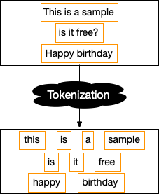
Tokenizations

Slide 4
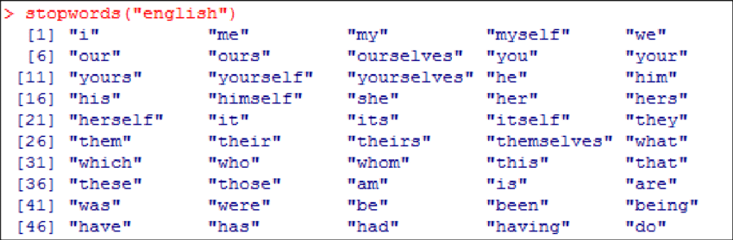
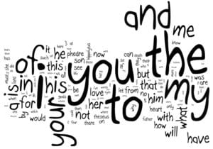
Stopwords
Notes:
Palabras muy comunes que se utilizan en el lenguaje que no agregan información.

Slide 5
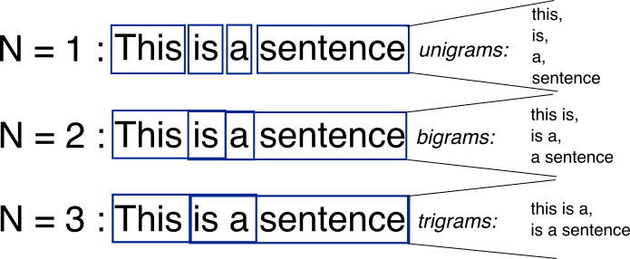
N – grams

Slide 6
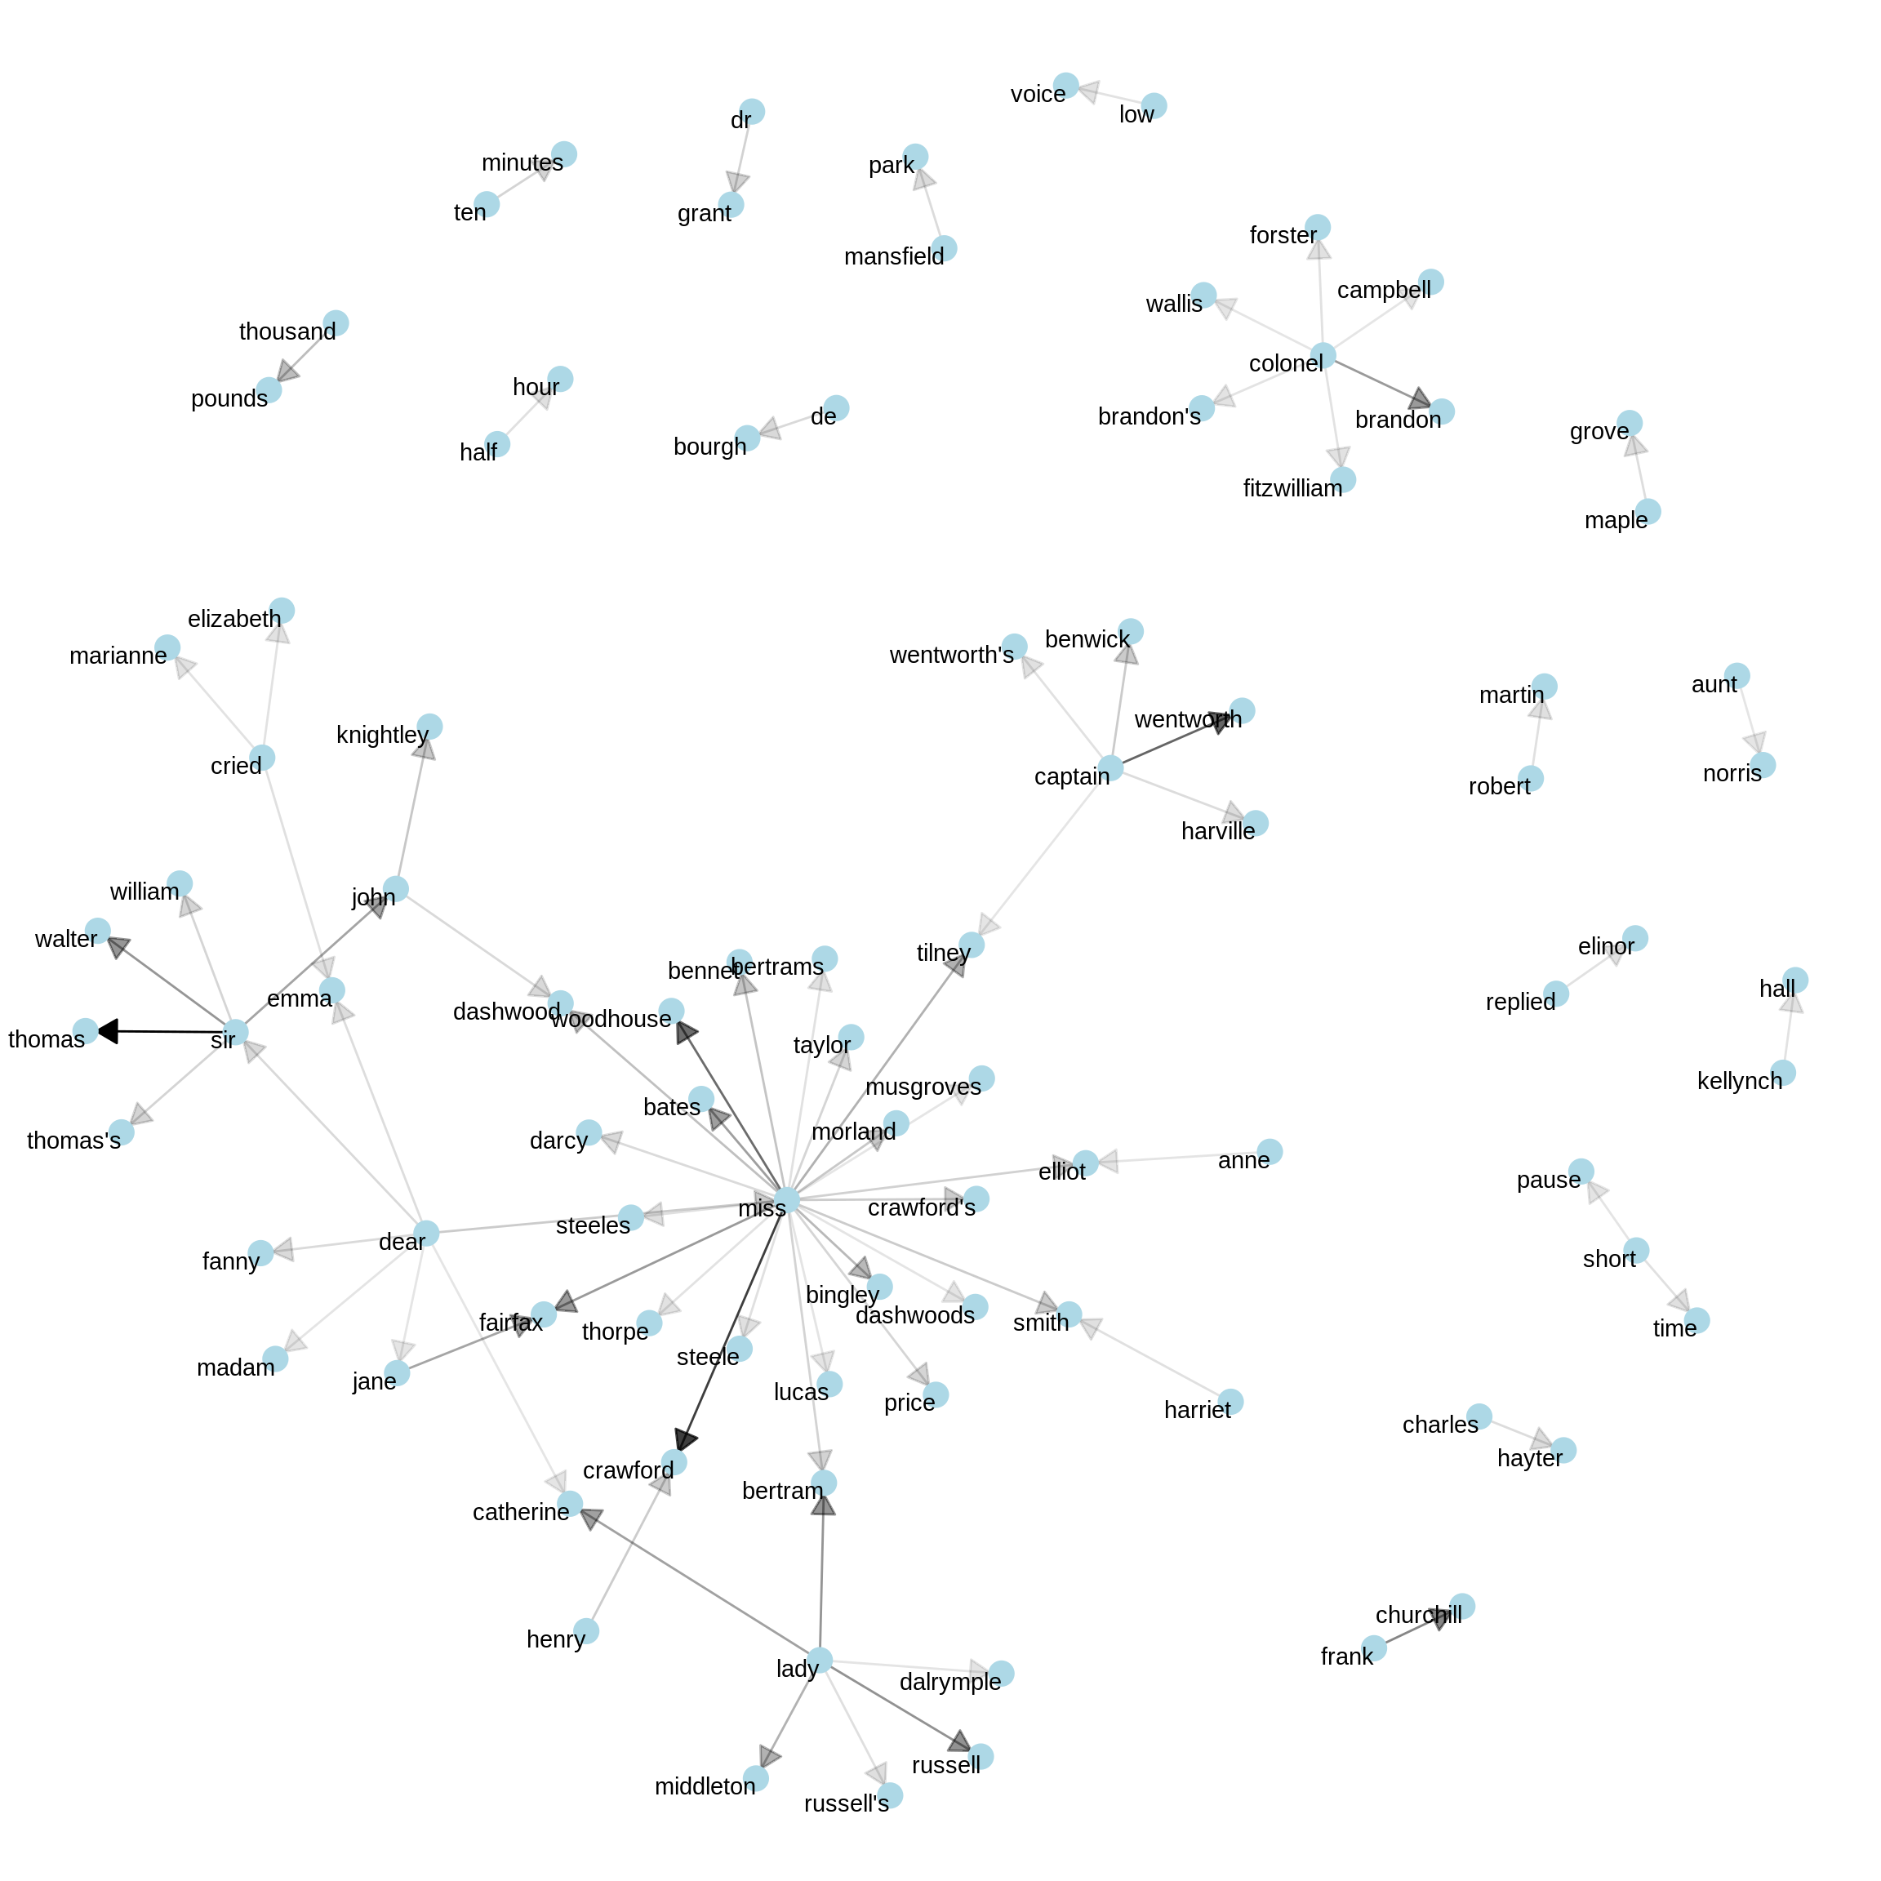
N – grams

Slide 7
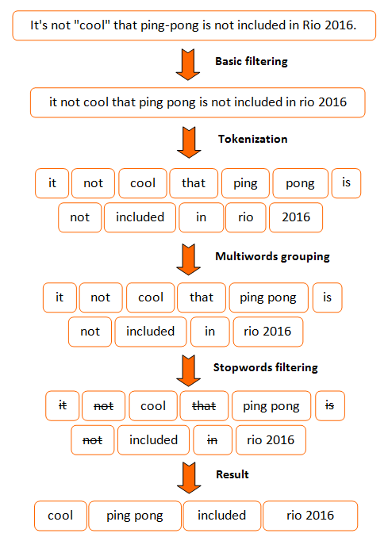

Slide 8
Expresiones Regulares
Data Wrangling

Slide 9
¿Qué es una expresión regular?
Lenguajes formales
Secuencia de caracteres que forman un patron de búsqueda.
Principalmente utilizados:
Búsqueda de patrones en cadenas de caracteres
Operaciones de sustitución
En informática, proporcionan una manera muy flexible de buscar y reconocer cadenas de texto.
Notes:
Alfabeto: Conjunto no vacío de símbolos. Su cardinalidad es mayor a cero. Se denota con sigma.
Un símbolo o caracter es elemento de un alfabeto dado.
Cadena: es una concatenación o yuxtaposición de símbolos de un alfabeto. El largo de una cadena se da por la cantidad de elementos de la misma.
El lenguaje español es un subconjunto de todas las palabras posibles del alfabeto que compone el español.
Todo lenguaje regular esta definido por una expresión regular.
Dado un alfabeto:
Cada elemento de ese alfabeto es una expresión regular.
La cadena vacía es una expresión regular.
Si se tienen dos expresiones regulares, la concatenación de ambas expresiones regulares también son expresiones regulares.
Si se tienen dos expresiones regulares, la disyunción de ambas expresiones también es una expression regular. (a|b).
Si se tiene una expression regular e, (e)* también es una expression regular.
Expresiones regulares se utlizan en contextos tales como:
Verificación de contraseñas
Buscadores de texto
Procesadores de texto
Analizadores léxicos de compiladores de lenguajes
Búsqueda de cadenas de proteínas.

Slide 10


Operadores de expresiones regulares

Slide 11
El punto “.”
Cualquier carácter sin incluir el salto de línea.
Ejemplo: g.t
El gato de piedra gótica puerta de getisboro goot.
No devuelve “goot” porque el punto equivale a un solo carácter.

Slide 12
La Barra Inversa “\”
Se utiliza para "marcar" el siguiente carácter de la expresión de búsqueda de forma que este adquiera un significado especial o deje de tenerlo.
Si utilizamos "\.", el motor encontrará un punto y no como vimos anteriormente que el punto representa cualquier caracter.

Slide 13
La Barra Inversa
\d— Representa un dígito del 0 al 9.
\w— Representa cualquier carácter alfanumérico.
\s — Representa un espacio en blanco.
\D— Representa cualquier carácter que no sea un dígito del 0 al 9.
\W— Representa cualquier carácter no alfanumérico.
\S — Representa cualquier carácter que no sea un espacio en blanco.
\A — Representa el inicio de la cadena. No un carácter sino una
posición.
\Z — Representa el final de la cadena. No un carácter sino una
posición.

Slide 14
Corchetes “[]”
Representan clases de caracteres.
Se puede combinar con – para especificar rangos.
"[a-z]" el motor encuentra un carácter de la "a" a la "z"
"[0-9]" el motor encuentra un carácter entre "0" y "9"

Slide 15
Los paréntesis “()”
Similar a los corchetes, los paréntesis sirven para agrupar caracteres.
Los caracteres especiales conservan su función.

Slide 16
La barra
Indica una entre varias opciones
La expresión regular "a|e" encontrará "a" o "e" dentro del texto.

Slide 17
Signo de interrogación “?”
Específica una parte de la búsqueda que es opcional.
Ejemplo: "ob?scuridad", encontrará "obscuridad" y "oscuridad".
Utilizado con paréntesis especifica que un conjunto mayor de caracteres es opcional.
.Ejemplo: "Nov(\.|iembre|ember)?", encontrará "Nov","Nov.","Noviembre","November".

Slide 18
Las llaves “{}”
Es utilizado para repetir una cantidad de n veces una expresión regular.
Para que adquieran su función de carácter especial deben encerrar uno o varios números separados por coma, y debe estar a la derecha de una expresión regular.
Ejemplo: "\d{3}" el motor encontrará 3 dígitos seguidos.

Slide 19

El asterisco “*”
El asterisco es utilizado para encontrar algo que se encuentra repetido 0 o más veces.
"[a-zA-Z]\d*" encontrará "H","H0","H01","h0100010“
Nota: en teoria de lenguajes, el asterisco se le conoce como clausura de Kleene.
Notes:
Clausura de kleene: combinaciones de 0 o más símbolos. Está conformado por todas las cadenas posibles de construir de cualquier largo para un alfabeto dado.

Slide 20

El signo suma “+”
El signo suma es utilizado para encontrar algo que se encuentra repetido 1 o más veces.
Ejemplo: "[a-zA-Z]\d+" encontrará "H0","H01","h0100010“ PERO no "H"

